Slide 1
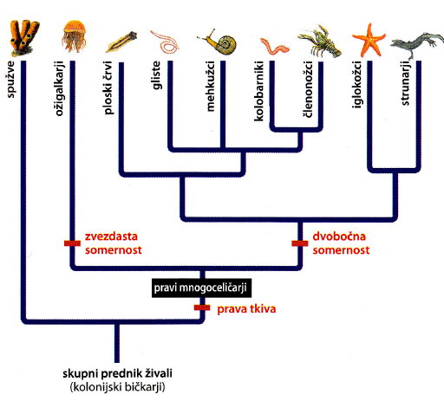
DEBLO: PLOŠČATI ČRVI
Vesna Švab, prof. bio, kem in nar
OŠ ŠALEK
Napiši naslov v zvezek

Slide 2
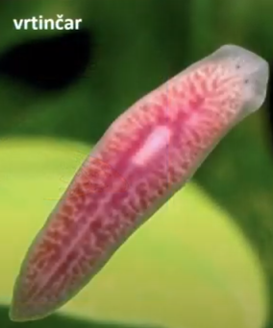
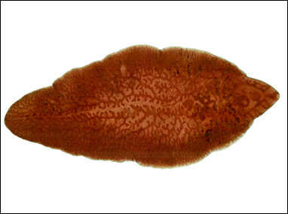
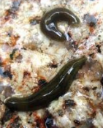
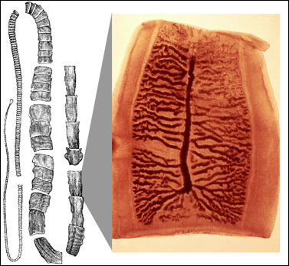
Ploske črve delimo v tri večje skupine:
1. vrtinčarji – navadna planarija (vodni organizmi)
2. sesači – veliki metljaj (notranji zajedavci)
3. trakulje – človeška trakulja (notranji zajedavci)
veliki metljaj
Napiši predstavnike
Vrtinčarje pogosto najdemo na spodnji strani kamnov v stoječih in počasi tekočih celinskih vodah.
trakulja

Slide 3
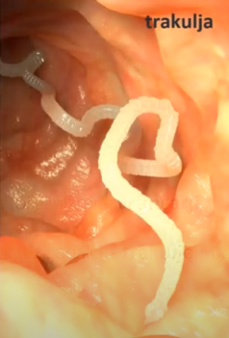
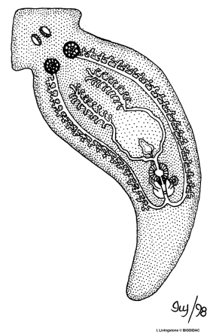
Telo je sploščeno in nečlenjeno ter pokrito s kožo.
Imajo BOČNO SOMERNO telo
Prepiši besedilo

Slide 4
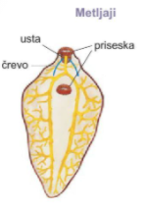
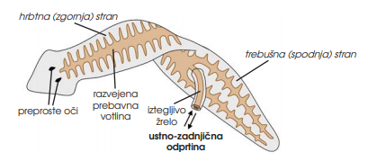
PREBAVILA: usta in slepo zaprto črevo. Nimajo zadnjične odprtine (iztrebljajo skozi usta).
Prepiši besedilo

Slide 5
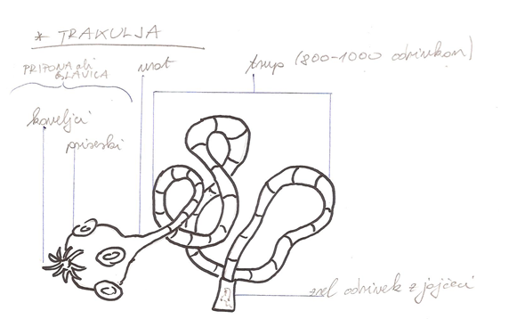
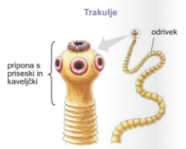
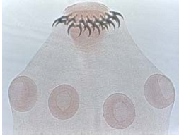
Pri trakuljah pa je prebavilo zakrnelo in hrano sprejemajo skozi kožo.
Prepiši besedilo

Slide 6
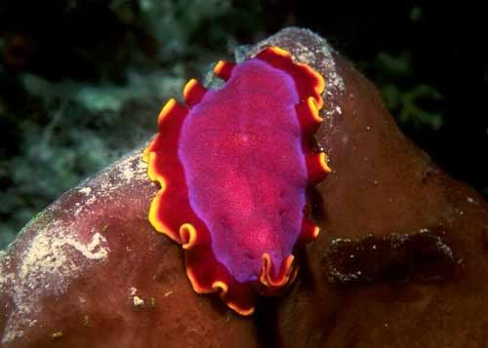
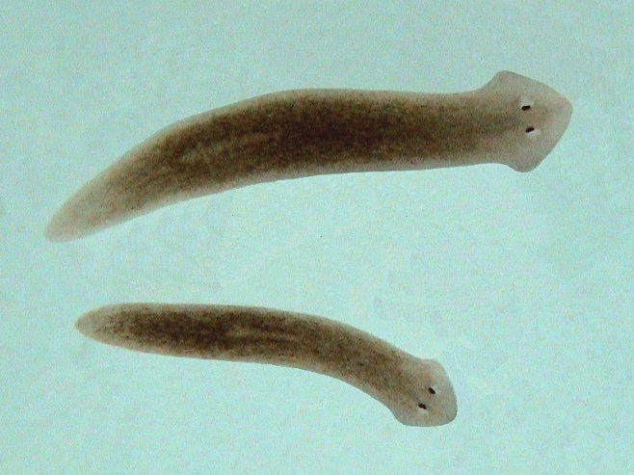
KRVOŽILNI SISTEM: nimajo krvožilnega sistema,
DIHALA: dihalni plini prehajajo skozi celotno telesno površino.
Prepiši besedilo

Slide 7
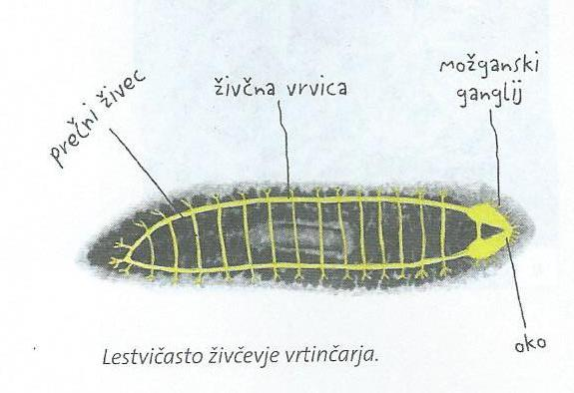
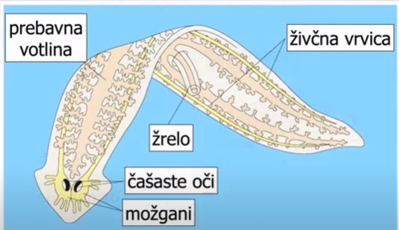
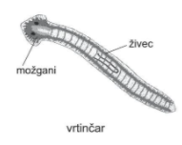
ŽIVČEVJE: Imajo preproste možgane iz katerih izhajata dva snopa živcev
ČAŠASTE OČI, ki zaznajo spremembe v jakosti svetlobe.
Prepiši besedilo

Slide 8
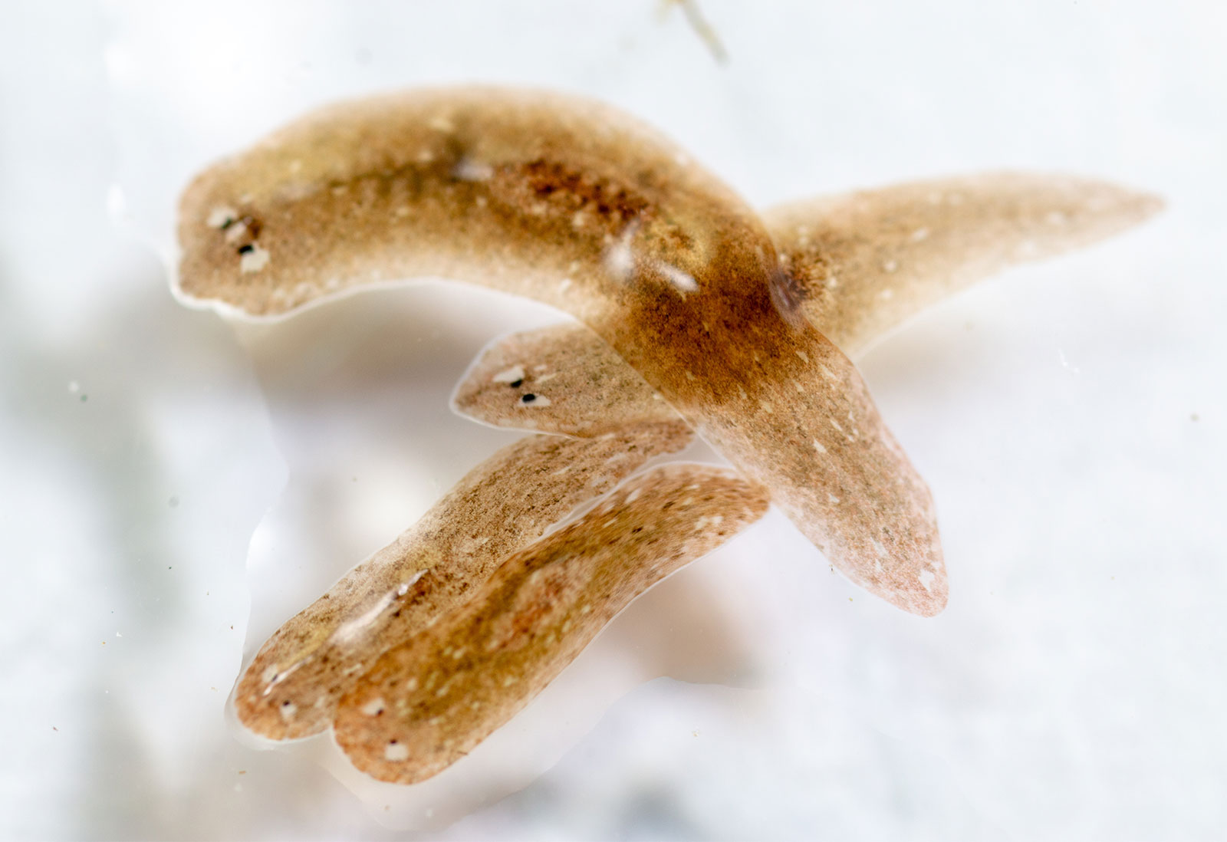
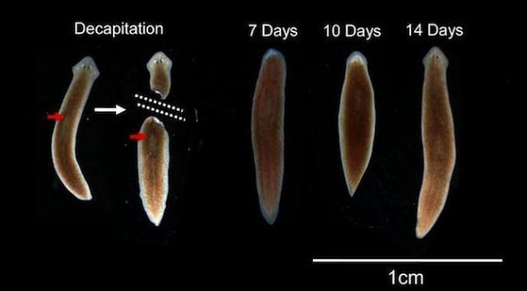
Razmnoževanje:
Prepiši besedilo
Ploski črvi so dvospolniki - ima moške in ženske spolne organe.
Oplodijo se med sabo ali pa oplodijo sami sebe (zajedavci).

Slide 9
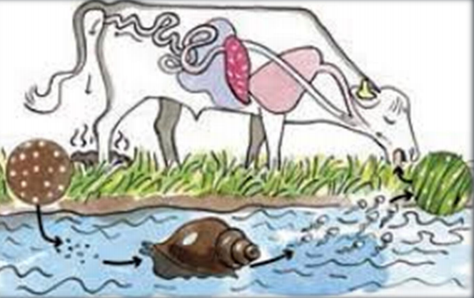
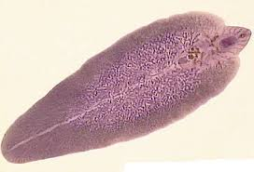
ZAJEDALCI so organizmi, ki zajedajo drug organizem. Zajedalec ima zaradi tega korist, gostitelj pa škodo.
Veliki metljaj je zajedavec, ki živi v jetrih različnih vrst sesalcev. Ima zelo zapleten razvojni krog, saj se njegove ličinke izdatno nespolno množijo in tako iz enega samega oplojenega jajčeca nastane množica živali. Ličinke imajo svoje vmesne gostitelje (polže), odrasle živali pa živijo v jetrih glavnega gostitelja: to so predvsem prežvekovalci, prašiči, konji in tudi ljudje.
V zvezek zapiši, kaj so ZAJEDALCI
veliki metljaj

Slide 10
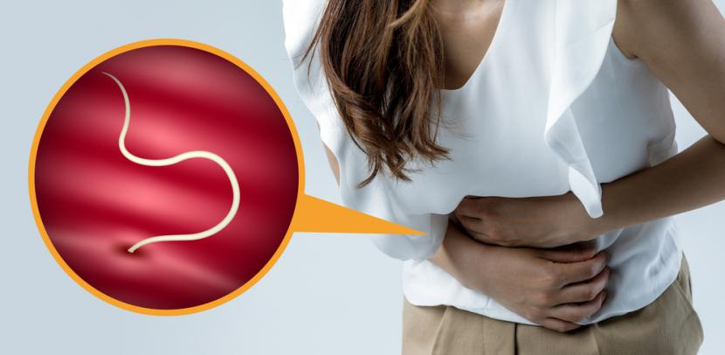
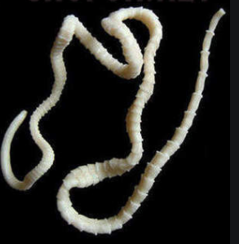
ČLOVEŠKA TRAKULJA
Človeška trakulja je ena največjih, doseže lahko tudi dolžino 16 m. Odrasla žival živi v človeškem črevesju. Nima prebavil, saj jo obdaja delno prebavljena hrana, ki jo je zaužil gostitelj. Hranilne snovi vsrka skozi telesno površino. S sprednjim delom je pritrjena v črevo, v zadnjem delu pa zorijo njena jajčeca in semenčice. Trakulja izloča na prosto vrečice, polne oplojenih jajčec. Z njimi se okuži govedo, ki jé okuženo travo. V črevesju goveda (vmesni gostitelj) se iz jajčec izležejo ličinke in potujejo po krvožilju v mišice, kjer se naprej razvijajo. Ljudje se okužimo z uživanjem premalo kuhanega ali pečenega mesa.
Samo poslušaj

Slide 11
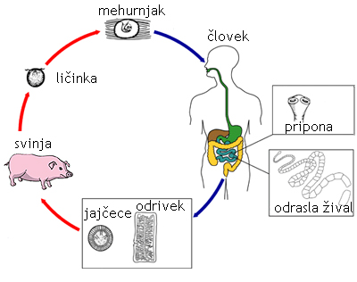
Razvojni krog svinjske trakulje
Samo poslušaj

Slide 12
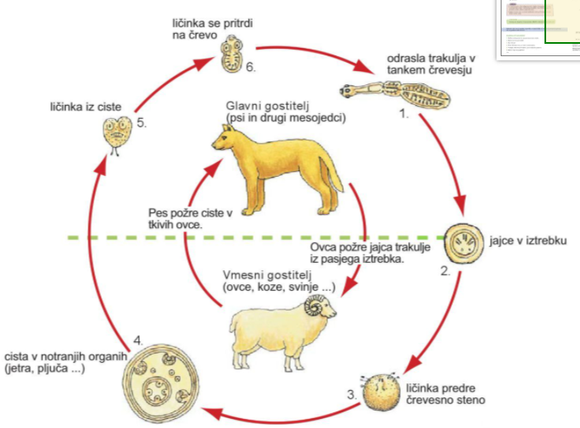
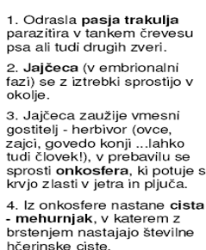
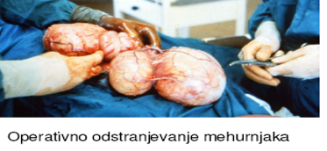
Razvojni krog pasje trakulje
Samo poslušaj

